Slide 1
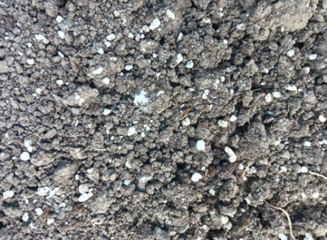
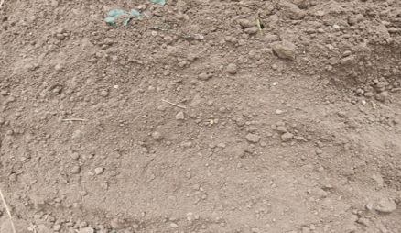
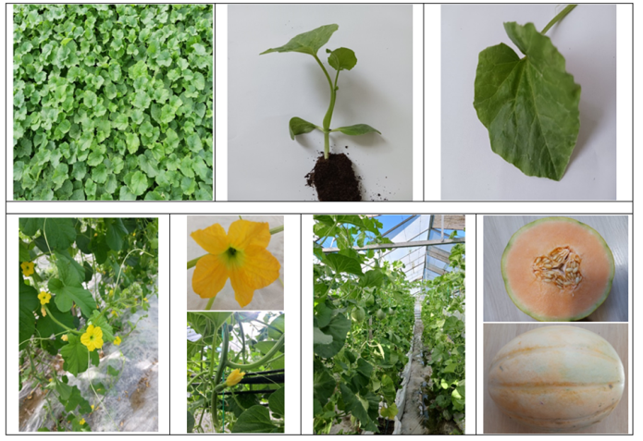
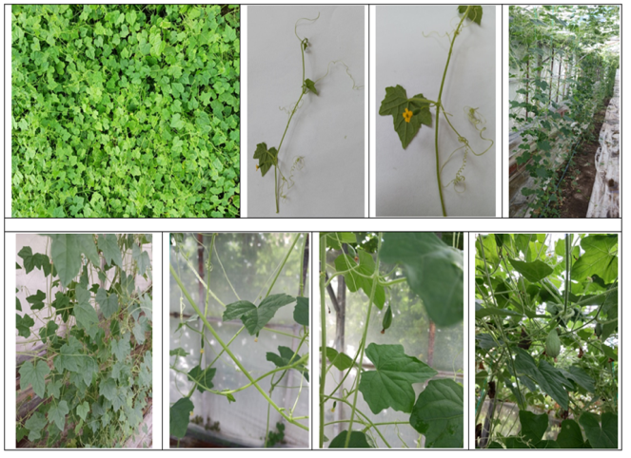
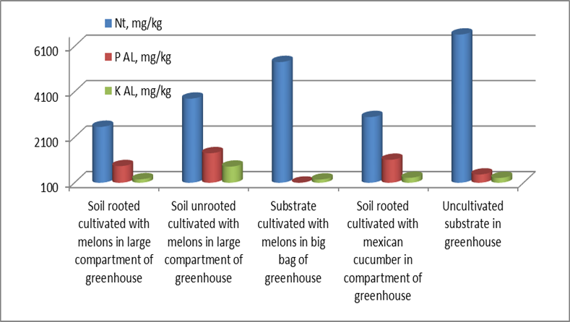
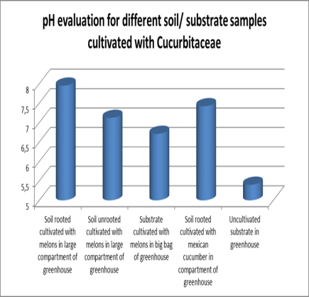
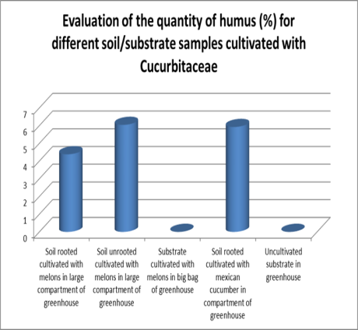
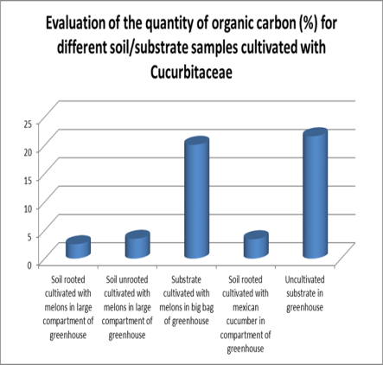
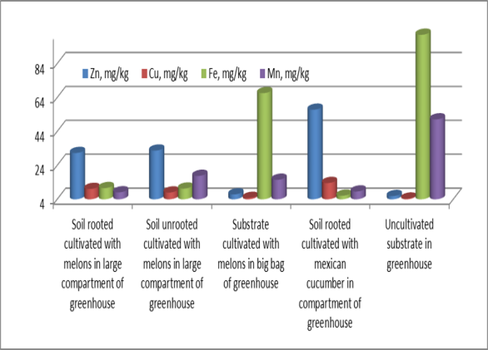
InfluenȚa cultivării diferitelor specii de Cucurbitaceae asupra compoziȚiei chimice a substratului/ solului
ACADEMIA DE ȘTIINȚE AGRICOLE ȘI SILVICE
“GHEORGHE IONESCU ȘIȘEȘTI”
STAȚIUNEA DE CERCETARE-DEZVOLTARE PENTRU LEGUMICULTURĂ, SCDL BUZAU
MANEA Vasilica *, NIȚĂ Auraș
REZUMAT
Lucrarea de fata isi propune sa evalueze compozitia chimica a substratului/ solului cu scopul observarii influentei asupra dezvoltarii plantelor de legume. S-a lucrat in sera SCDL Buzau, sola A504, spatiu protejat. S-a infiintat o cultura de pepeni galbeni soiul Fondant cu un rasad in varsta de 60 zile, 40 cm intre plante si cultura de cucamelon soiul Victor cu un rasad in varsta de 70 zile, cca 70 cm intre plante. Acestea au fost monitorizate pentru tot ciclul de vegetatie iar probele de sol/ substrat au fost recoltate dupa desfiintarea culturii anului 2023, inainte de infiintarea culturilor anului 2024. Analizele au fost efectuate la ICPA Bucuresti.
Esantion de substrat si sol
REZULTATE ȘI DISCUȚII
Aspecte si detalii din cultura de pepene galben soiul Fondant.
Aspecte si detalii din cultura de cucamelon soiul Victor
Evaluarea NPK;
Evaluarea Zn, Cu, Fe, Mn
CONCLUZII
Din studiul efectuat, se poate concluziona:
pH-ul solului/ substratului are tendinta de a creste prin cultivare.
Cantitatea de humus nu este direct corelata cu precentul de carbon organic.
Manganul scade in toate cazurile, celelalte microelemente alterneaza, in functie de variante.
Studiul este in desfasurare, acestea fiind doar o prima etapa de evaluare, urmand a se evalua repetabilitatea multianuala si evaluarea mai multor variante.
MULTUMIRI Studiul a fost realizat in cadul proiectului AGROECOLIFE, Proiect nr 2142 / 2022.
CONFERINTA ANIVERSARA ICAR ed. III
Bucuresti, 30 mai 2024

